Slide 1



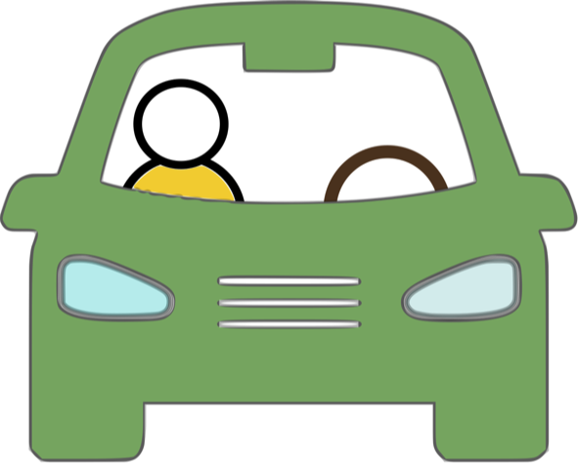
A. Informacje o zespole realizującym ćwiczenie
Nazwa przedmiotu: | Automatyka pojazdowa
Nazwa ćwiczenia: | Systemy bezpieczeństwa
Data ćwiczenia: | 2019-06-05
Czas ćwiczenia: | 08:00 – 09:30
Zespół realizujący ćwiczenie: | Katarzyna Wątorska Bartłomiej Mróz Jacek Wójtowicz

Slide 2
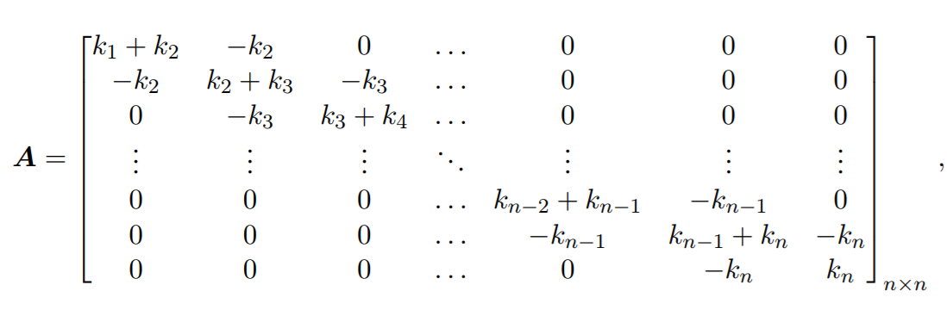
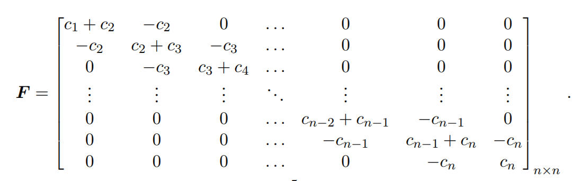

B. Sformułowanie problemu
Celem zajęć było zbudowanie w środowisku MATLAB/Simulink modelu matematycznego opisanego równaniem ciągu samochodów poruszających się w trybie adaptacyjnego tempomatu: $E\ddot{x}\left(t\right)+F\dot{x}\left(t\right)+Ax\left(t\right)=Bu(t)$, gdzie:
$x\left(t\right)={\left[x_{1}\left(t\right), x_{2}\left(t\right), …, x_{n}\left(t\right)\right]}^{T}εR^{n}$ - wektor reprezentujący przemieszczenie poszczególnych mas od położenia równowagi,
$n$ – liczba samochodów korzystających z tempomatu,
$E=diag\left(m_{1},m_{2}, …, m_{n}\right)$
$B={\left[1 0 0 …0 0\right]}_{1×n}^{T}$
j
f
W oparciu o model przeprowadzono symulacje komputerowe, reprezentujące poszczególne scenariusze testowe, uwzględniające różne nastawy regulatorów oraz masy samochodów.

Slide 3
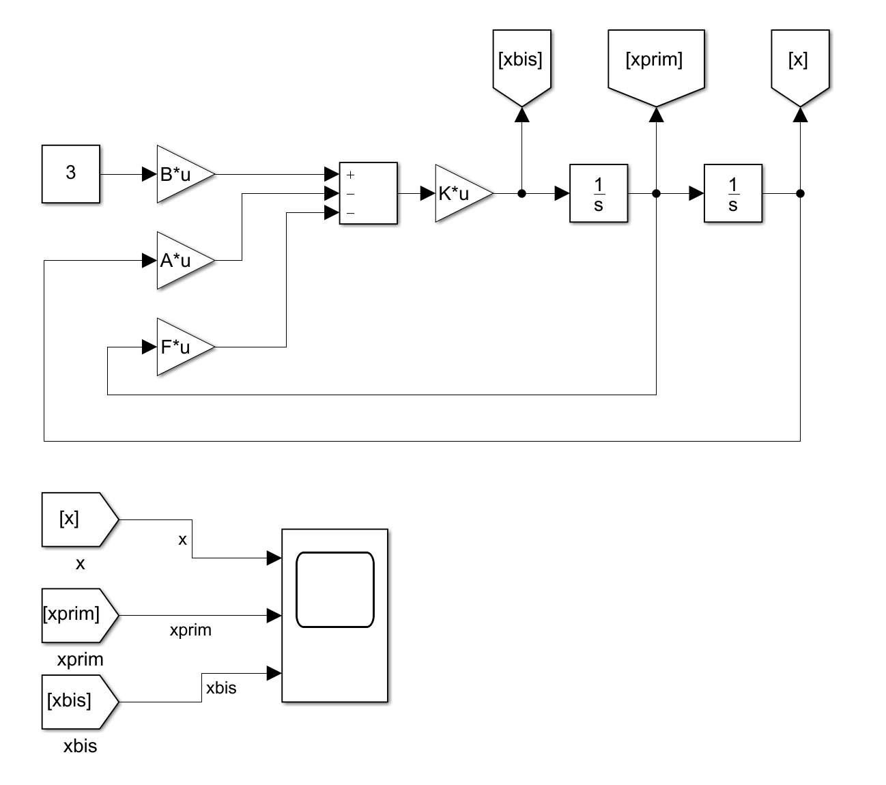
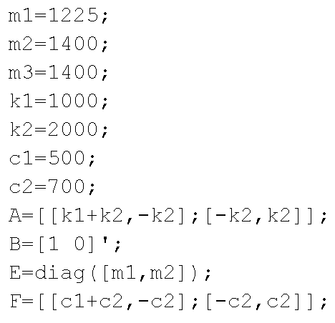
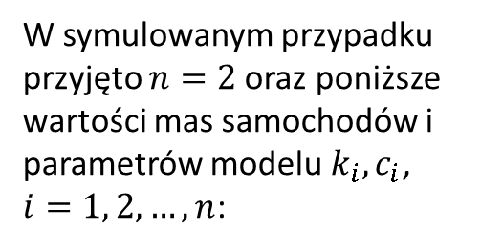
C. Sposób rozwiązania problemu
Równanie opisujące ciąg samochodów zamodelowane w Simulinku:
W symulowanym przypadku przyjęto $n=2$oraz poniższe wartości mas samochodów i parametrów modelu $k_{i}, c_{i}$, $i=1, 2,…, n$:

Slide 4
D. Wyniki
Wykresy przedstawiają zmiany wartości odchyleń odległości, prędkości i przyspieszenia od położenia równowagi dla pojazdu 2. i 3 dla zadanych warunków początkowych( odchylenia auta ze swoich położeń równowagi) oraz dla zmian prędkości lidera

Slide 5
E. Wnioski
Przeprowadzone ćwiczenie umożliwiło nam zapoznanie się z działaniem systemu bezpieczeństwa, jakim jest tempomat adaptacyjny.
Dowiedzieliśmy się, że ciąg samochodów można przybliżyć jako układ mas połączonych sprężynami i tłumikami. Dzięki temu model staje się prostszy do obliczenia.
Zapoznaliśmy się z charakterystykami odległościowymi, prędkościowymi oraz przyspieszeniowymi adaptacyjnego tempomatu.

